Slide 1

Balanço dos Fundos Regionais em 2014
e
Perspectivas de Investimentos
Gilberto Occhi
Ministro de Estado da Integração Nacional
Brasília, 26 de março de 2015

Slide 2
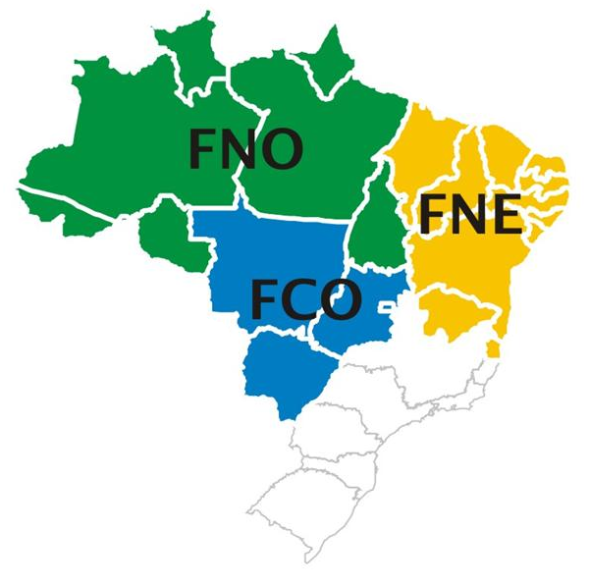
Fundos Regionais contrataram R$103,1 bi nos últimos 4 anos (R$ 29 bi em 2014)
2014 = R$ 29 bi
2011 a 2014 = R$ 103,1 bi
28,3
29,0
R$ 6,8
R$ 25,7
R$ bilhões
R$ 15,3
R$ 55,8
R$ 6,8
R$ 21,6
Em 2014 as disponibilidades foram totalmente contratadas

Slide 3
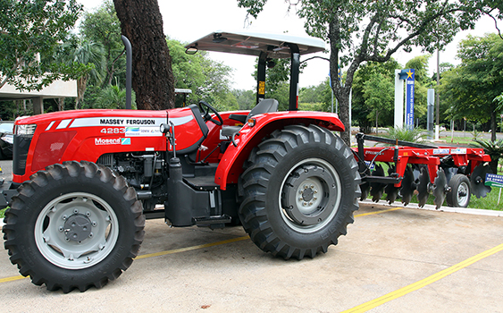
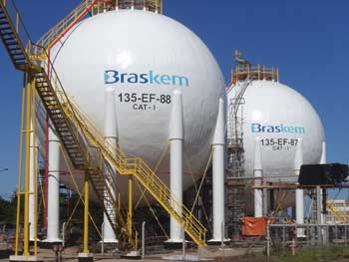
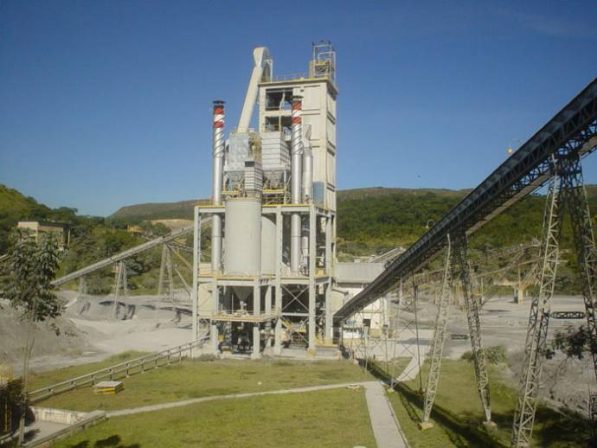
Fundos Regionais investiram R$ 210 bi e geraram 20 milhões de empregos nos últimos 25 anos
Centro-Oeste
R$ 50,7 bi investidos
3,3 milhões de empregos gerados
Nordeste
R$ 117,8 bi investidos
12,9 milhões de empregos gerados
Norte
R$ 41,7 bi investidos
3,6 milhões de empregos gerados

Slide 4
Evolução das aplicações dos Fundos na Amazônia Legal

Slide 5
Em 2014 foram destinados R$ 6,8 bi para a Amazônia Legal
Por Estado

Slide 6
Em 2014 foram destinados R$ 6,8 bi para a Amazônia Legal
Por Porte
Por Setor
2,8
2,5
2,8
1,4
1,1
0,8
0,7
0,1
Fundos de Desenvolvimento Regional
Fundos Constitucionais de Financiamento
Fundos de Desenvolvimento Regional
Fundos Constitucionais de Financiamento

Slide 7
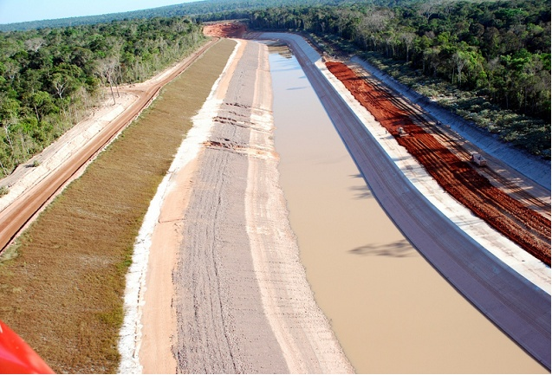
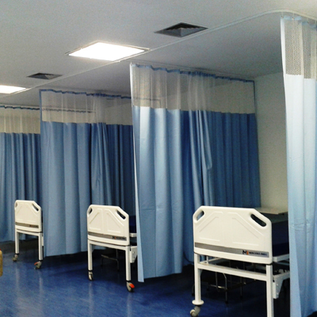
Projetos apoiados no Norte
Empresa: Eletrogoes S.A.
Município: Pimenta Bueno / RO
Finalidade: Infraestrutura Geração
Posto de Trabalho: 2000
Valor Projeto: R$ 287,12 milhões
Valor Financiado FDA: R$ 171,96 milhões
Empresa: Hospital Zona Norte
Município: Manaus / AM
Finalidade: Infraestrutura
Posto de Trabalho: 999
Valor Projeto: R$ 337,8 milhões
Valor Financiado FNO: R$ 142,8 milhões

Slide 8
Incentivos Fiscais
Principal instrumento para formação bruta de capital fixo regional, com destinação de parte da renda para bens de capital (máquinas e equipamentos) e melhoria do produto.

Slide 9
Em 2014 os R$ 7 bi de Incentivos Fiscais alavancaram investimentos na ordem de R$ 88 bi
2011 a 2014
TOTAL: R$ 26,9 bi
2014
TOTAL: R$ 7,0 bi
6,2
8,0
R$ bilhões
6,9
6,4
5,6
0,5
0,2
0,1
0,1
Previsão 2015
Nordeste: R$ 4,2 bi
Norte: R$ 1,8 bi

Slide 10
Perspectivas
Os instrumentos de financiamento da Política projetam crescimento para o futuro

Slide 11
Estimativa para os próximos 4 anos indicam investimentos da ordem de R$ 121 bi
28,8
29,8
30,8
31,9
R$ bilhões

Slide 12
Ministério da Integração Nacional
José Wanderley Uchoa Barreto
Diretor
Secretaria de Fundos Regionais e Incentivos Fiscais (SFRI)
wanderley.barreto@integracao.gov.br
+ 55 61 2034.5870
+ 55 61 2034.5871
www.integracao.gov.br

Slide 13
Desempenho
do Fundo de Desenvolvimento da Amazônia
em 2014
e Perspectivas de Investimentos
Brasília, abril de 2015

Slide 14
Investimentos do Fundos de Desenvolvimento da Amazônia - FDA
RECURSOS FDA LIBERADOS 2007-2014
R$3.553,81
VALORES DO FDA LIBERADOS 2007-2014 (*)
2007 | 2008 | 2009 | 2010 | 2011 | 2012 | 2013 | 2014 | TOTAL
340,68 | 228,11 | 117,63 | 225,77 | 404,72 | 1.588,71 | 517,68 | 130,51 | 3.553,81
(*)VALORES ACRESCIDOS DAS TAXAS DE ADMINISTRAÇÃO DA SUDAM , AGENTE OPERADOR E C&T

Slide 15
Investimentos do Fundos de Desenvolvimento da Amazônia - FDA
RECURSOS FDA LIBERADOS 2007-2014
SETOR | SIGLA | VALOR
Geração de Energia | GER | 1.569,04
Agroindustria | AGD | 89,25
Industria de Transformação | INT | 102,68
Recuperação de Rodovia | TRA | 80,74
Transmissão de Energia | TRE | 1.532,62
TOTAL |  | 3.274,33
UF | VALOR
AM | 214,85
AM-PA | 150,00
AP-PA | 569,56
MA | 334,15
MT | 232,55
PA | 723,04
RO | 1.073,70
TO | 76,48
TOTAL | 3.374,33
(*)VALORES SEM AS TAXAS DE ADMINISTRAÇÃO DA SUDAM , AGENTE OPERADOR E C&T

Slide 16
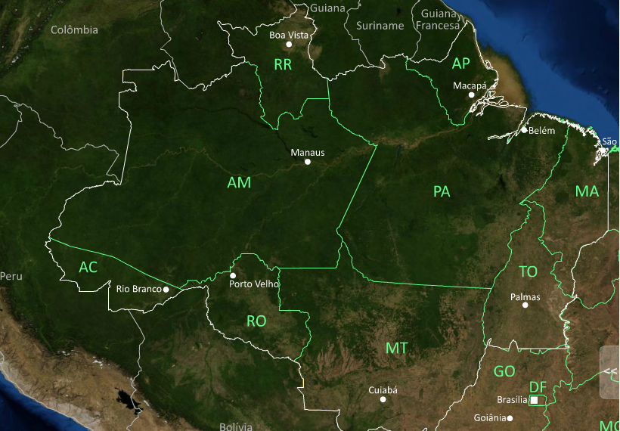
Investimentos do Fundo DE Desenvolvimento da Amazônia - FDA
RECURSOS FDA APROVADOS 2006-2014
PROJETOS ATIVOS
R$MILHÕES
INVESTIMENTO TOTAL FDA– 3,92 R$ BILHÕES
RP e OUTRAS FONTES– 17,41 R$ BILHÕES
RECURSOS DO FDA ATIVOS APROVADOS POR UF
AM | PA-AP | MA | MT | RO | PA | TO | PA-AM | TOTAL
214,79 | 569,56 | 334,05 | 280,36 | 1.084,86 | 1.209,98 | 76,48 | 150 | 3.920,08

Slide 17
Empregos Gerados FDA – 2006-2014
Total: 69.420
ESTADO | UF | EMPREGOS
 |  | DIRETOS | INDIRETOS | IMPLANTAÇÃO | TOTAL
Rondonia | RO | 1.950 | 21.600 | 12.750 | 36.300
Pará | PA | 6.503 | 2.417 | 4.936 | 13.856
Amazonas | AM | 100 | 3.350 | 900 | 4.350
Mato Grosso | MT | 410 | 5.780 | 1.500 | 7.690
Tocantins | TO | 55 | 1.000 | 650 | 1.705
Maranhão | MA | 15 | 3 | 500 | 518
Diversos | Div. | 243 | 189 | 4.569 | 5.001
TOTAL |  | 9.276 | 34.339 | 25.805 | 69.420

Slide 18
Estimativa de Novos Projetos no âmbito do FDA
ESTIMATIVA DE NOVOS PROJETOS FDA POR SETOR
R$ MILHÕES
ESTIMATIVA DE NOVOS PROJETOS FDA POR UF
R$ MILHÕES
SETORES
AGD | AGP | REF | INF | IND | TOTAL
65,5 | 65 | 175 | 1.156,52 | 106,72 | 1568,74
UNIDADE DA FEDERAÇÃO
MT | TO | MA | TOTAL
1005,5 | 106,62 | 456,62 | 1568,74
LEGENDA
AGD - Agroindústria
AGP - Agropecuária
REF - Reflorestamento
INF – Infraestrutura
IND – Industria

Slide 19
Investimentos na Região Norte alcançam o montante de R$ 6,8 bi em 2014
Por Estado
Por Setor
R$ bilhões
2,8
1,4
1,1
0,1

Slide 20
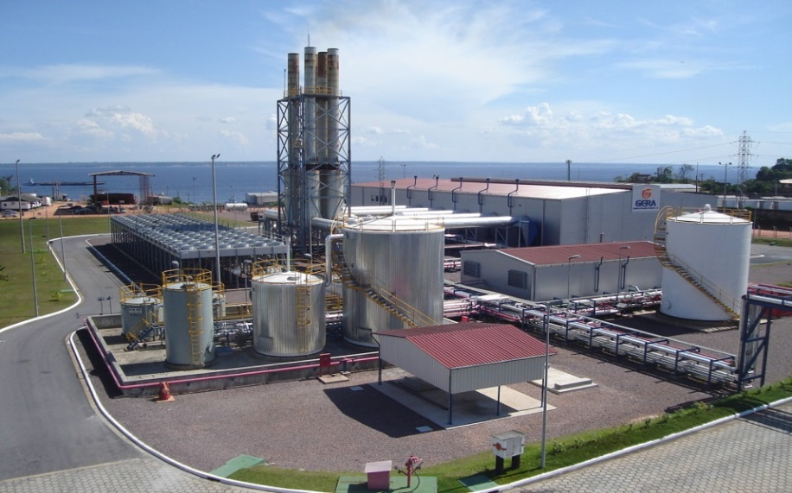
Projetos apoiados no Norte
Empresa: Eletrogoes SA..
Município: Pimenta Bueno / RO
Finalidade: Infraestrutura Geração
Posto de Trabalho: 2000
Valor Projeto: R$ 287,12 milhões
Valor Financiado FDA: R$ 171,96 milhões
Empresa: Atendimento Hospitalar
Município: Manaus / AM
Finalidade: Infraestrutura
Posto de Trabalho: 999
Valor Projeto: R$ 337,8 milhões
Valor Financiado FNO: R$ 142,8 milhões

Slide 21
Investimento dos Fundos Regionais por Estado
R$ bilhões
REGIÃO NORTE - Total: R$ 21,6 bi
UF | 2011 |  | 2012 |  | 2013 |  | 2014
 | FCF | FD | FCF | FD | FCF | FD | FCF | FD
AC | 0,1 | 0 | 0,3 | 0 | 0,3 | 0 | 0,3 | 0
AM | 0,5 | 0,3 | 0,7 | 0 | 1,1 | 0 | 1 | 0
AP | 0 | 0,3 | 0,1 | 0,1 | 0,1 | 0 | 0,1 | 0
PA | 0,4 | 0,3 | 1,2 | 1 | 1,6 | 1 | 1,7 | 0
RO | 0,5 | 0,3 | 1,4 | 0 | 0,8 | 0,1 | 1,2 | 0
RR | 0 | 0 | 0 | 0 | 0,1 | 0 | 0 | 0
TO | 0,3 | 0 | 0,6 | 0 | 0,8 | 0 | 1 | 0,1
MA | 0 | 0 | 0 | 0 | 0 | 0 | 0 | 0,5
MT | 0 | 0 | 0 | 0,2 | 0 | 0,3 | 0 | 0,8
Total | 1,9 | 1,2 | 4,3 | 1,3 | 4,7 | 1,4 | 5,4 | 1,4

Slide 22
Investimento dos Fundos Regionais por Setor
R$ bilhões
REGIÃO NORTE - Total: R$ 21,6 bi
Setor | 2011 |  | 2012 |  | 2013 |  | 2014
 | FCF | FD | FCF | FD | FCF | FD | FCF | FD
Rural | 0,7 | 0 | 1,7 | 0,1 | 1,8 | 0 | 2,6 | 0,2
Industrial | 0,1 | 0 | 0,1 | 0,4 | 0,6 | 1,3 | 1,2 | 0,2
Infraestrutura | 0,6 | 1,2 | 0,5 | 0,3 | 0 | 0 | 0,1 | 1
Turismo | 0,1 | 0 | 0,6 | 0 | 0,5 | 0 | 0,1 | 0
Comercio e Serviços | 0,4 | 0 | 1,4 | 0,5 | 1,7 | 0,1 | 1,4 | 0
Total | 1,9 | 1,2 | 4,3 | 1,3 | 4,7 | 1,4 | 5,4 | 1,4

Slide 23
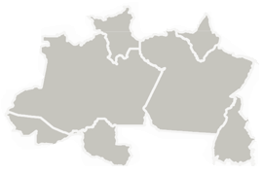
Investimentos do Fundo de Desenvolvimento da Amazônia
FDA
R$ Milhões
R$3.553,81
RECURSOS FDA LIBERADOS 2007-2014
VALORES DO FDA LIBERADOS 2007-2014 (*)
2007 | 2008 | 2009 | 2010 | 2011 | 2012 | 2013 | 2014 | TOTAL
340,68 | 228,11 | 117,63 | 225,77 | 404,72 | 1.588,71 | 517,68 | 130,51 | 3.553,81
POR UF
UF | VALOR
AM | 214,85
AM-PA | 150,00
AP-PA | 569,56
MA | 334,15
MT | 232,55
PA | 723,04
RO | 1.073,70
TO | 76,48
TOTAL | 3.374,33
POR SETOR
SETOR | SIGLA | VALOR
Geração de Energia | GER | 1.569,04
Agroindústria | AGD | 89,25
Industria de Transformação | INT | 102,68
Recuperação de Rodovia | TRA | 80,74
Transmissão de Energia | TRE | 1.532,62
TOTAL |  | 3.274,33
(*)VALORES ACRESCIDOS DAS TAXAS DE ADMINISTRAÇÃO DA SUDAM , AGENTE OPERADOR E C&T

Slide 24
Empregos Gerados – 2006 a 2014
FDA
ESTADO | UF | EMPREGOS
 |  | DIRETOS | INDIRETOS | IMPLANTAÇÃO | TOTAL
Rondônia | RO | 1.950 | 21.600 | 12.750 | 36.300
Pará | PA | 6.503 | 2.417 | 4.936 | 13.856
Amazonas | AM | 100 | 3.350 | 900 | 4.350
Mato Grosso | MT | 410 | 5.780 | 1.500 | 7.690
Tocantins | TO | 55 | 1.000 | 650 | 1.705
Maranhão | MA | 15 | 3 | 500 | 518
Diversos | Diversos | 243 | 189 | 4.569 | 5.001
TOTAL |  | 9.276 | 34.339 | 25.805 | 69.420

Slide 25
Estimativa de novos Projetos - FDA
Setor
UF
R$ Milhões
R$ Milhões
SETORES
AGD | AGP | REF | INF | IND | TOTAL
65,5 | 65 | 175 | 1.156,52 | 106,72 | 1.568,74
LEGENDA:
AGD – Agroindústria
AGP – Agropecuária
REF – Reflorestamento
INF – Infraestrutura
IND - Indústria

Slide 26
Incentivos Fiscais Concedidos
Nordeste
INCENTIVO | ANO |  |  |  |  |  |  |  |  | PREVISÃO
 | 2011 |  | 2012 |  | 2013 |  | 2014 | Total |  | 2015
Adicional ao Frete para Renovação da Marinha Mercante | 0,2 |  | 0,3 |  | 0,4 |  | 0,5 | 1,4 |  | 0,5
Depreciação Acelerada | 0,0 |  | 0,1 |  | 0,1 |  | 0,1 | 0,3 |  | 0,0
Redução do Imposto de Renda | 3,3 |  | 3,7 |  | 5,0 |  | 4,0 | 16,0 |  | 3,6
Reinvestimento | 1,9 |  | 0,1 |  | 0,1 |  | 0,1 | 2,2 |  | 0,1
TOTAL | 5,4 |  | 4,2 |  | 5,6 |  | 4,7 | 19,9 |  | 4,2
Norte
INCENTIVO | ANO |  |  |  |  |  |  |  |  | PREVISÃO
 | 2011 |  | 2012 |  | 2013 |  | 2014 | Total |  | 2015
Adicional ao Frete para Renovação da Marinha Mercante | 0,0 |  | 0,0 |  | 0,0 |  | 0,0 | 0,0 |  | 0,0
Depreciação Acelerada | 0,0 |  | 0,0 |  | 0,0 |  | 0,0 | 0,0 |  | 0,0
Redução do Imposto de Renda | 1,6 |  | 1,9 |  | 2,3 |  | 2,2 | 8,0 |  | 1,8
Reinvestimento | 0,3 |  | 0,4 |  | 0,2 |  | 0,1 | 1,0 |  | 0,1
TOTAL | 1,9 |  | 2,3 |  | 2,5 |  | 2,3 | 9,0 |  | 1,9

Slide 27
Incentivos Fiscais alavancaram investimentos na região Norte na ordem de R$ 55 bi
R$ bilhões
Estados | Investimentos
Acre | 0,0
Amazonas | 2,97
Amapá | 0,02
Maranhão | 0,71
Mato Grosso | 2,14
Pará | 44,65
Rondônia | 3,83
Roraima | 0,0
Tocantins | 0,90
Total | 55,22

Slide 28
Evolução do PIB
Período de 2002 a 2012
R$ bilhões
UF | Anos
 | 2002 | 2003 | 2004 | 2005 | 2006 | 2007 | 2008 | 2009 | 2010 | 2011 | 2012
Centro-Oeste | 129,6 | 153,1 | 176,9 | 190,1 | 206,3 | 235,9 | 279,3 | 310,8 | 350,5 | 396,4 | 430,4
Nordeste | 191,6 | 217,0 | 247,0 | 280,5 | 311,1 | 347,8 | 397,5 | 437,8 | 507,5 | 555,3 | 595,3
Norte | 69,3 | 81,2 | 96,0 | 106,4 | 119,9 | 133,5 | 154,0 | 163,2 | 201,5 | 223,5 | 231,3
Total | 390,5 | 451,3 | 519,9 | 577,0 | 637,3 | 717,2 | 830,8 | 911,8 | 1.059,5 | 1.175,2 | 1.257,0

Slide 29
Estimativa para os próximos 4 anos indicam investimentos da ordem de R$ 121 bilhões
30,8
31,8
28,7
29,7
R$ bilhões

Slide 30
Investimentos dos Fundos Regionais
Período de 2015 a 2018
TOTAL: R$ 121 bi
 | 2015 |  | 2016 |  | 2017 |  | 2018
Região | FCF | FD | FCF | FD | FCF | FD | FCF | FD | Total
Centro-Oeste | 5,2 | 1,1 | 5,5 | 1,1 | 5,7 | 1,1 | 5,9 | 1,1 | 26,7
Nordeste | 13,3 | 2 | 13,8 | 2 | 14,4 | 2 | 14,9 | 2 | 64,4
Norte | 5,7 | 1,4 | 5,9 | 1,4 | 6,2 | 1,4 | 6,4 | 1,4 | 29,8
Total | 24,3 | 4,5 | 25,2 | 4,5 | 26,3 | 4,5 | 27,2 | 4,5 | 121
 | 28,7 |  | 29,7 |  | 30,8 |  | 31,7

Slide 31
Ministério da Integração Nacional
Raphael Rezende Neto
Secretário de Fundos Regionais e Incentivos Fiscais (SFRI)
Raphael.rezende@integracao.gov.br
+ 55 61 2034.5814
+ 55 61 2034.5815
www.integracao.gov.br

